Slide 1
COMMANDE DES SYSTEMES DISCRETS ESTIA 2ème année

Slide 2
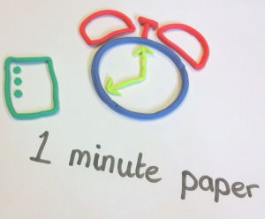
One minute paper
Quelle(s) information(s)/notion(s) principale(s) retenez vous de la séance d’aujourd’hui ?
Auriez vous aimé aller plus en profondeur sur une notion ? Si oui laquelle ?
Autres commentaires

Slide 3
COMMANDE DES SYSTEMES DISCRETS ESTIA 2ème année

